Slide 1
CHÀO MỪNG
CÁC EM ĐẾN VỚI TIẾT HỌC
Giáo viên:

Slide 2
KHỞI ĐỘNG
Những hình ảnh này giúp em liên tưởng đến thời gian nào trong năm?

Slide 3
Tiết 31 – 32: Cô bé bán diêm (H. An-đéc-xen)

Slide 4
NỘI DUNG BÀI HỌC
I. Tìm hiểu chung
1. Tác giả
2. Tác phẩm
3. Đọc – kể tóm tắt
II. Tìm hiểu chi tiết
Hoàn cảnh của cô bé bán diêm
2. Thực tế và mộng tưởng
3. Cái chết của cô bé bán diêm
III. Tổng kết
1. Nghệ thuật
2. Nội dung

Slide 5
I. Tìm hiểu chung

Slide 6
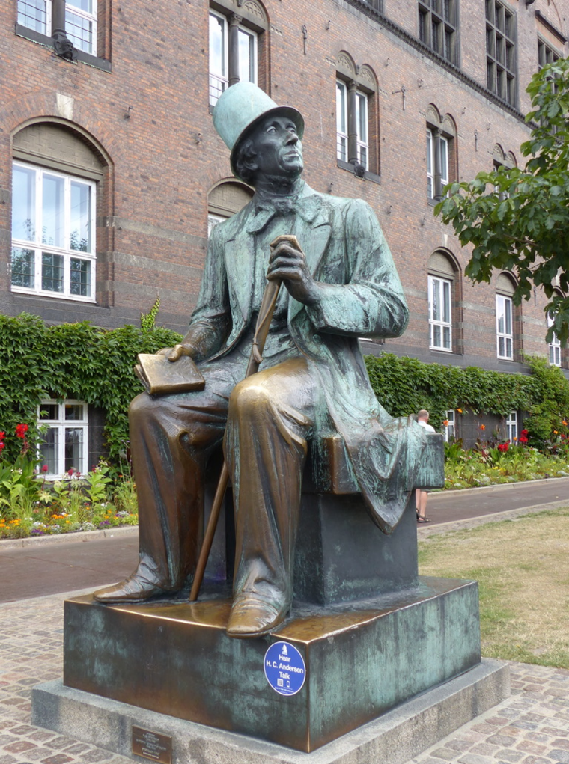
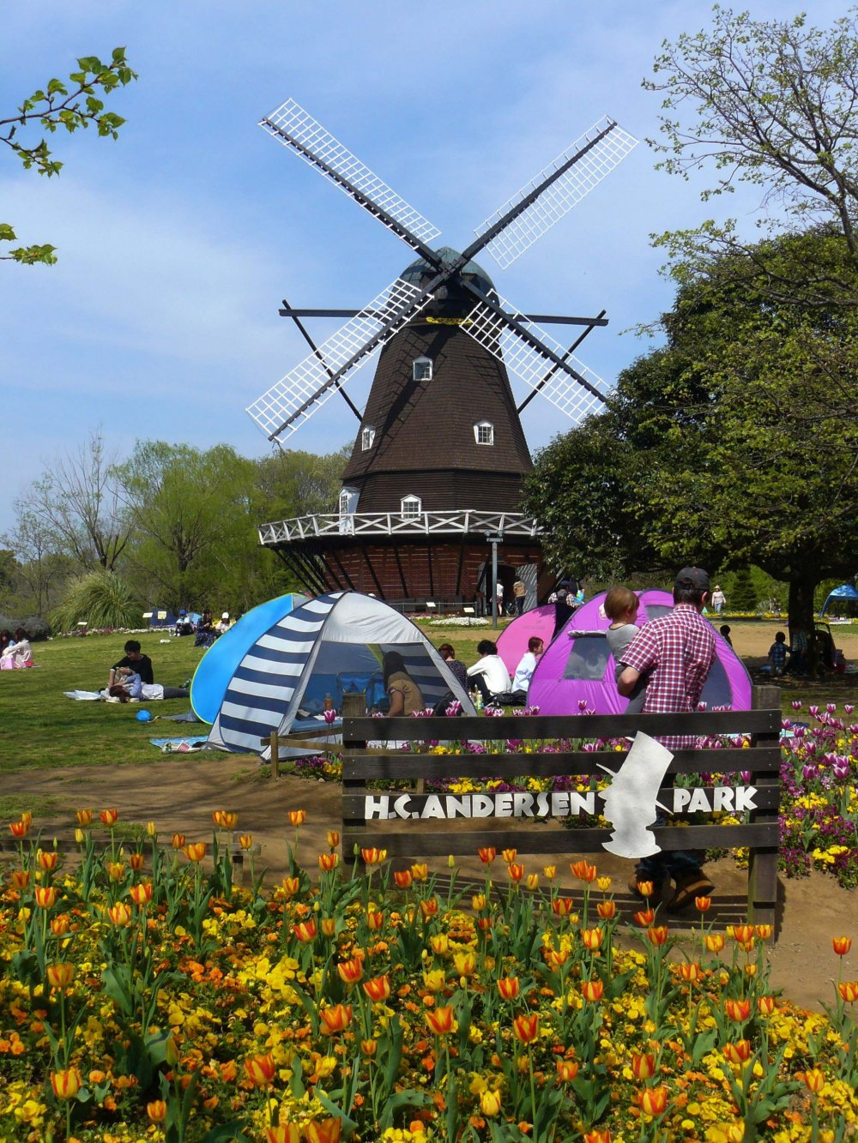
I. Tìm hiểu chung
1. Tác giả

Slide 7
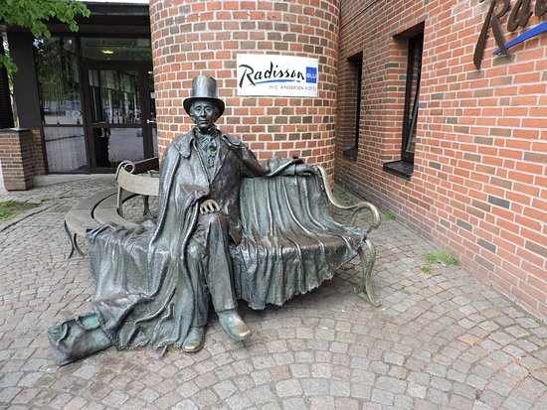
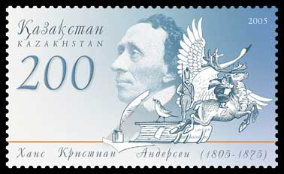

Slide 8
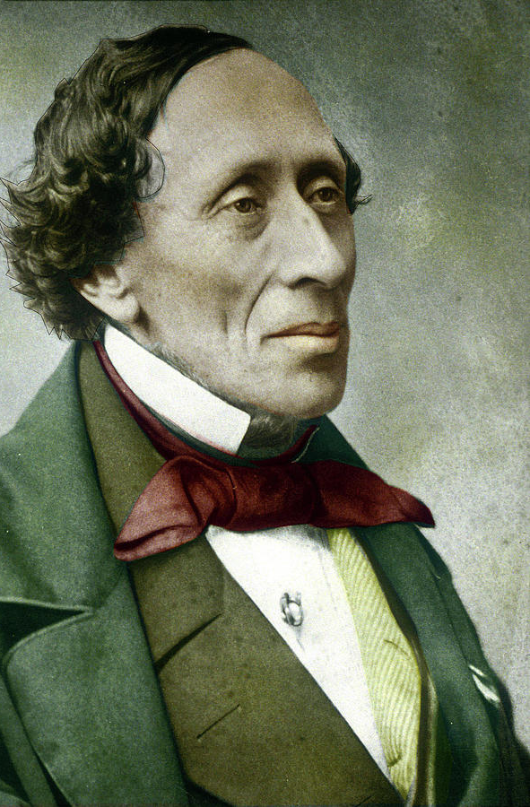
1. Tác giả
Nhà văn Hans Christian Andersen
Năm sinh – năm mất: 1805 – 1875
Quê quán: Đan Mạch
Là nhà văn chuyên viết truyện cổ tích cho thiếu nhi.

Slide 9
- Là nhà văn có tác phẩm được dịch nhiều thứ tám trên thế giới. - Các tác phẩm của ông được dịch ra 125 ngôn ngữ khác nhau

Slide 10
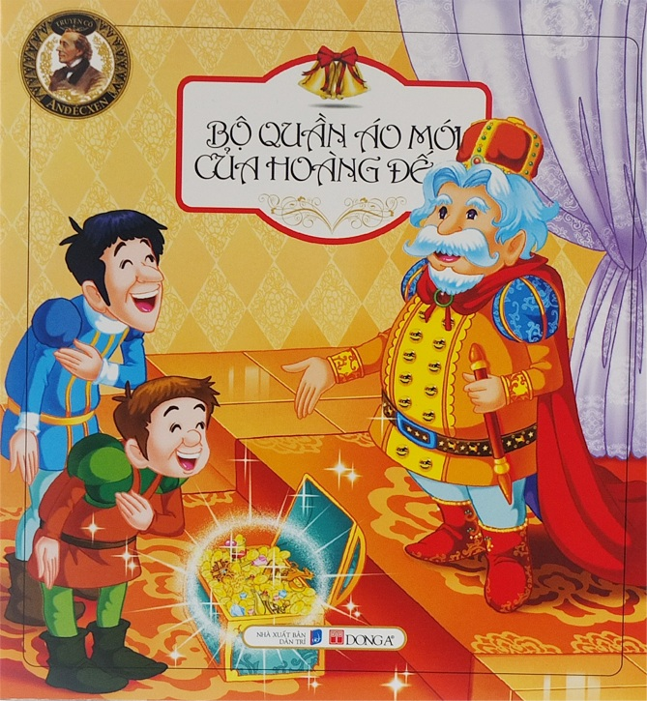
2. Tác phẩm
Một số tác phẩm tiêu biểu:

Slide 11
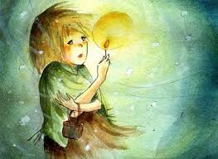
2. Tác phẩm
Cô bé bán diêm là một trong những truyện cổ tích nổi tiếng nhất của Andersen.

Slide 12
3. Đọc - kể tóm tắt
- Người kể chuyện: ngôi thứ ba.
- PTBĐ: tự sự.
- Bố cục: 3 phần
+ Đoạn 1: Từ đầu... cứng đờ ra: hoàn cảnh của em bé bán diêm.
+ Đoạn 2: Tiếp theo... về chầu Thượng đế: Những lần quẹt diêm và mộng tưởng của em bé.
+ Đoạn 3: Còn lại: Mọi người phát hiện ra cái chết của em bé.

Slide 13
II. Tìm hiểu chi tiết

Slide 14
1. Hoàn cảnh của em bé bán diêm
a. Gia cảnh:
+ Mồ côi mẹ, bà nội hiền hậu cũng đã mất, gia sản tiêu tán.
+ Sống với cha trong một xó tối tăm,ở trên gác tồi tàn, gió luôn thổi rít vào trong.
+ Luôn bị đánh mắng, chửi rủa.
+ Phải đi bán diêm để kiếm sống.

Slide 15
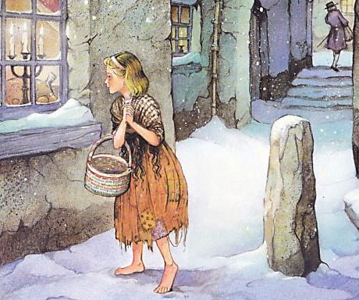
b. Trong đêm giao thừa:
- Ngoại hình
+ Đầu trần, đi chân đất, giày vải đã bị văng mất
+ Chân đỏ ửng lên rồi tím bầm
+ Đeo chiếc tạp dề cũ kĩ
+ Bông tuyết bám đầy trên tóc

Slide 16
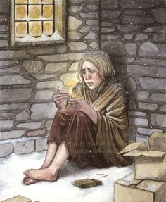
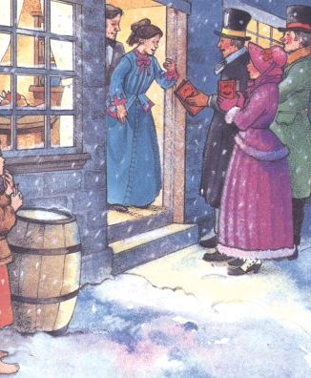
- Hành động:
+ Dò dẫm trong đêm tối, bụng đói rét.
+ Đi lang thang, khẩn khoản chào hàng khách đi đường
+ Nép trong một góc, thu đôi chân vào tường
+ Tâm trạng đầy lo lắng, sợ hãi,

Slide 17
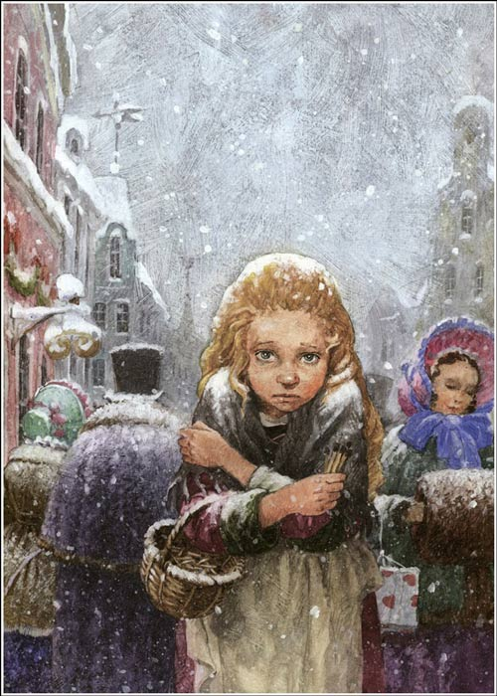
Em bé tội nghiệp, đáng thương, cô đơn, đói rét, thiếu vắng sự yêu thương, quan tâm và chia sẻ.

Slide 18
2. Thực tế và mộng tưởng
THẢO LUẬN NHÓM ĐÔI
1. Em hãy đọc văn bản và cho biết có mấy lần em bé quẹt diêm? Mỗi lần quẹt diêm, những hình ảnh nào đã hiện ra?
2. Những hình ảnh sau mỗi lần quẹt diêm thể hiện những ước mong nào của em bé? Theo em, có thể thay đổi trình tự xuất hiện của các hình ảnh đó không?
3. Thực tế xuất hiện sau khi diêm tắt là gì? Điều đó có ý nghĩa như thế nào?

Slide 19
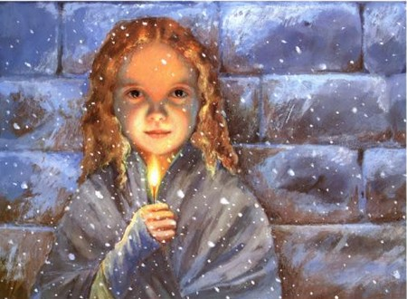
Lần 1:
Mộng tưởng
Thực tế
Ngồi trước lò sưởi, lửa cháy vui mắt, toả ra hơi nóng dịu dàng
Thật là dễ chịu, thật khoái biết bao
Vì em đang lạnh cóng, muốn được sưởi ấm
Que diêm đã tàn dần
Không bán được que diêm nào
Đêm nay thế nào cũng bị cha mắng

Slide 20
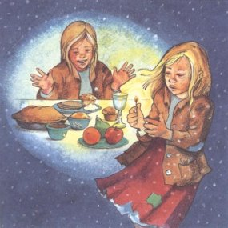
Lần 2:
Mộng tưởng
Bàn ăn đã dọn, khăn trải bàn trắng tinh, bát đĩa quý giá
Ngỗng quay thơm lừng tiến về phía em bé
Thực tế
Chỉ có bức tường dày lạnh lẽo
Phố xá vắng teo. Lạnh buốt, tuyết phủ trắng xóa
Vì em đang đói cồn cào
Người đi đường vội vã, lãnh đạm

Slide 21
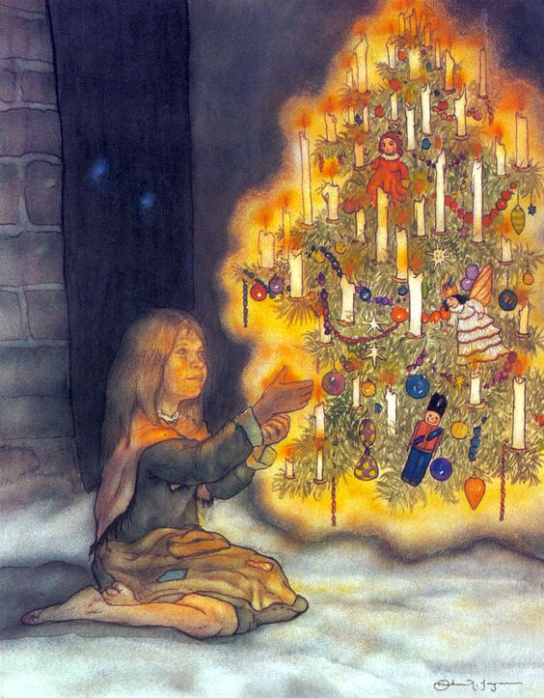
Lần 3
Mộng tưởng
Cây thông Nô-en lớn và lộng lẫy
Ngọn nến, bức tranh sáng rực, lấp lánh
Thực tế
Diêm tắt, tất cả ngọn nến bay lên
Gợi đến linh hồn và cái chết
Em khao khát được vui chơi, đoàn tụ

Slide 22
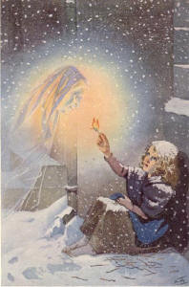
Lần 4
Mộng tưởng
Thấy bà nội hiện về đang mỉm cười với em, lời cầu xin của em vang lên thống thiết
Bà hiện lên đẹp đẽ, cầm lấy tay em bay vụt lên
Khao khát tình yêu thương, che chở, nâng đỡ
Thực tế
Ảo ảnh biến mất
Diêm nối nhau sáng như ban ngày
Họ đã về chầu Thượng Đế

Slide 23
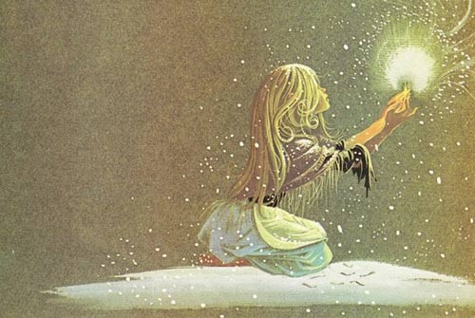
Các mộng tưởng diễn ra theo trình tự hợp lý sau mỗi lần quẹt diêm, gắn với những khát vọng cháy bỏng của em bé
Khi diêm tắt, em bé trở về với thực tế phũ phàng, giá lạnh
Tương phản, đối lập, mộng tưởng đan xen thực tế...
Hóa thân vào em bé để độc thoại « Chà, giá mà… »
CÁCH KỂ:

Slide 24
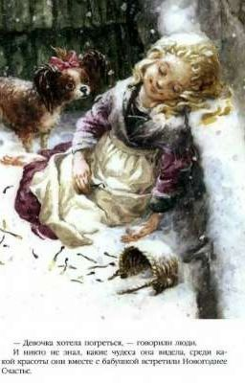
3. Cái chết của cô bé bán diêm
THẢO LUẬN CẶP ĐÔI
1. Cái chết của em bé được miêu tả như thế nào?
2. Người đi đường có thái độ ra sao trước cái chết của em bé? Em có đồng tình với thái độ đó không? Vì sao?

Slide 25
3. Cái chết của cô bé bán diêm
- Sáng hôm sau – ngày đầu năm mới, mọi người phát hiện ra em bé đã chết: mặt ửng hồng, môi mỉm cười.
→ Sự giải thoát, về thiên đường, về với hạnh phúc, nó chỉ có ở một thế giới phi hiện thực.
→ Người đời lãnh đạm, thiếu tình thương.
➔ Cái chết vô tội, thương tâm.

Slide 26
III. Tổng kết

Slide 27
1. Nghệ thuật
Miêu tả rõ nét cảnh ngộ và nỗi khổ cực của em bé bằng những chi tiết, hình ảnh đối lập.
Sắp xếp trình tự sự việc nhằm khắc họa tâm lí em bé trong cảnh ngộ bất hạnh.
Sáng tạo trong cách kể chuyện mang tính song song đối lập.
Sáng tạo trong cách viết kết truyện.

Slide 28
2. Nội dung
Thể hiện niềm thương cảm sâu sắc của nhà văn đối với những số phận bất hạnh.
Là một cách nhắc nhở về thái độ của con người đối với cuộc sống.

Slide 29
Luyện tập

Slide 30
Câu 1: Andersen là nhà văn nước nào?
A. Đan Mạch
B. Thụy Sĩ
C. Pháp
D. Thụy Điển

Slide 31
Câu 2: Nhận định nào nói đúng nhất về tính chất của truyện Cô bé bán diêm?
A. Là một truyện ngắn có tính bi kịch
B. Là một truyện ngắn có hậu
C. Là một truyện cổ tích thần kỳ
D. Là một truyện cổ tích có hậu

Slide 32
Câu 3: Nhận định nào nói đúng nhất về nội dung của truyện Cô bé bán diêm?
A. Kể về số phận bất hạnh của một em bé nghèo phải đi bán diêm cả vào đêm giao thừa
B. Gián tiếp nói lên bộ mặt của xã hội nơi cô bé bán diêm sống, đó là sự thờ ơ, lãnh đạm trước hoàn cảnh khó khăn của con người
C. Thể hiện niềm thương cảm của nhà văn với những em bé nghèo khổ và những người có hoàn cảnh khó khăn
D. Cả 3 đáp án trên đều đúng

Slide 33
Câu 4: Các chi tiết : “chui rúc trong một xó tối tăm”, “luôn nghe những lời mắng nhiếc chửi rủa”, “em không thể nào về nhà nếu không bán được ít bao diêm… nhất định là cha em sẽ đánh em”, “bà em, người hiền hậu độc nhất đối với em, đã chết từ lâu” cho ta biết những điều gì về cô bé bán diêm ?
A. Cô có một hoàn cảnh nghèo khó
B. Cô luôn bị người cha hành hạ, đánh đập
C. Cô phải sống cô đơn, thiếu tình cảm
D. Cả A, B, C đều đúng

Slide 34
Câu 5: Trong văn bản Cô bé bán diêm, các mộng tưởng của cô bé bán diêm mất đi khi nào?
A. Khi em nghĩ đến những việc sẽ bị cha mắng
B. Khi bà nội em hiện ra
C. Khi các que diêm tắt
D. Khi trời sắp sáng

Slide 35
Câu 6: Khi đánh que diêm thứ tư, em bé “nhìn thấy rõ ràng bà em đang mỉm cười với em”. Khi em đánh tiếp những que diêm còn lại trong bao diêm, em thấy bà to lớn và đẹp lão, bà cầm lấy tay em, hai bà cháu về chầu Thượng đế. Ý nghĩa của mộng tưởng này là gì?
A. Khao khát tình thương của bà trao cho
B. Muốn được trường sinh bất tử
C. Muốn thoát khỏi cảnh ngộ đen tối “chẳng còn đói rét, đau buồn nào đe dọa”
D. Cả A. và C. đều đúng

Slide 36
Câu 7: Nội dung mà tác giả muốn làm nổi bật trong câu văn sau là gì?
“Mọi người bảo nhau: “Chắc nó muốn sưởi ấm!” , nhưng chẳng ai biết những cái kỳ diệu mà em đã trông thấy, nhất là cảnh huy hoàng lúc hai bà cháu bay lên để đón lấy những niềm vui đầu năm”.
A. Mọi người không biết vì sao cô bé bán diêm lại chết
B. Mọi người không hiểu điều kỳ diệu mà cô bé bán diêm khao khát
C. Sự thông cảm của mọi người trước cái chết của cô bé bán diêm
D. Sự xót xa của mọi người trước cái chết của cô bé bán diêm

Slide 37
Câu 8: Từ “lãnh đạm” được sử dụng trong văn bản có nghĩa là gì?
A. Tỏ ra căm ghét và khinh thường
B. Không có tình cảm yêu mến, quý trọng
C. Không biểu hiện tình cảm, tỏ ra không quan tâm đến
D. Không có cảm giác hứng thú khi nhìn thấy

Slide 38
HƯỚNG DẪN VỀ NHÀ
Ôn tập bài Cô bé bán diêm.
Chuẩn bị trước bài Thực hành tiếng Việt (tiếp theo).

Slide 39
HẸN GẶP LẠI CÁC EM TRONG TIẾT HỌC SAU!

